Slide 1
El futuro del empleo en la economía digital
Carlos Acevedo
ICAP, 25 de marzo de 2023

Slide 2
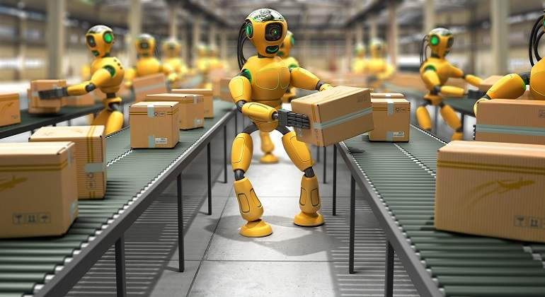
El nuevo entorno digital
La digitalización está transformando los trabajos de la gente.
Según un informe del Instituto McKinsey Global, hasta un tercio de la fuerza laboral de Estados Unidos, cerca de 50 millones de personas, podría ver sus trabajos transformados antes de 2020.
El estudio también estima que aproximadamente la mitad de todas las actividades remuneradas podrían automatizarse usando la robótica y las tecnologías de aprendizaje automático y artificial.

Slide 3
Impactos sobre el empleo
Las computadoras están aprendiendo no solo a conducir taxis sino también a detectar signos de cáncer, labor que actualmente desempeñan radiólogos relativamente bien remunerados.

Slide 4
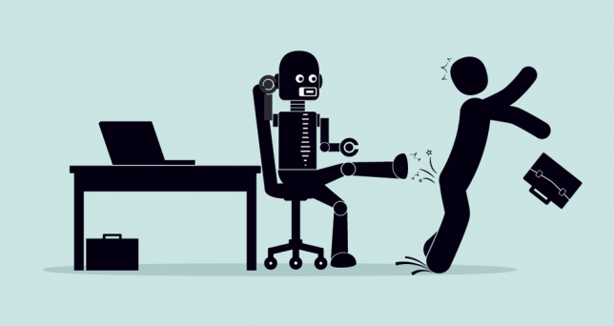
Informe sobre el empleo del Foro Económico Mundial (2020)
La fuerza de trabajo se está automatizando con mayor rapidez de lo esperado, y 85 millones de empleos se verán desplazados en los próximos cinco años.
El 43% de las empresas encuestadas indicaron que están preparadas para reducir su fuerza laboral debido a la incorporación de tecnología; el 41% tiene pensado recurrir más a contratistas para tareas especializadas, y el 34% planea ampliar su personal como resultado de las nuevas tecnologías.
Dentro de cinco años, los empleadores dividirán el trabajo entre humanos y máquinas prácticamente por igual.

Slide 5
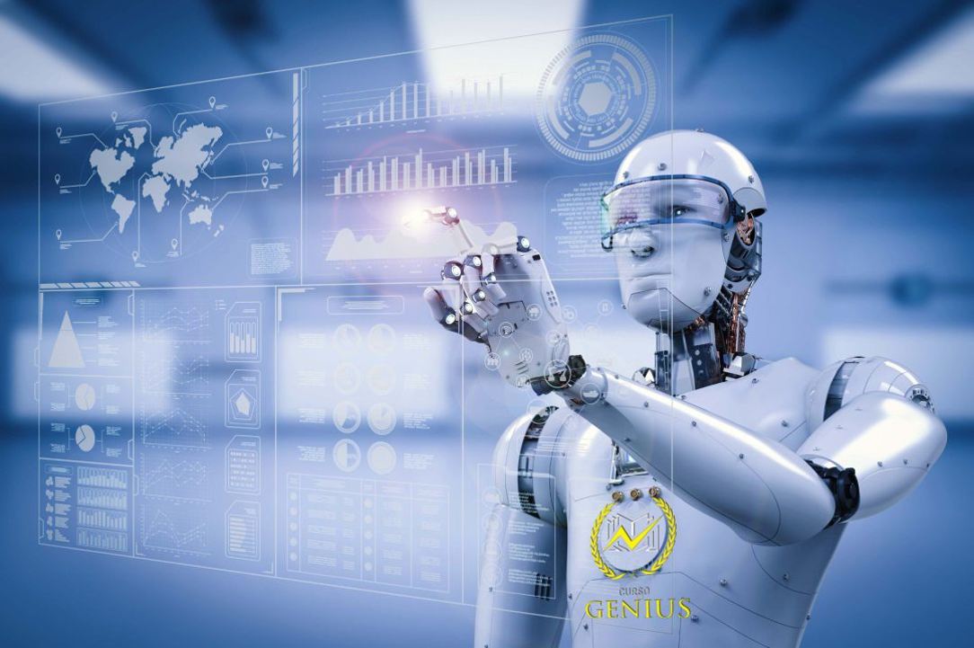
Informe sobre el empleo del Foro Económico Mundial (2020)
La revolución robótica creará 97 millones de nuevos empleos.
Al evolucionar la economía y los mercados laborales, surgirán nuevas funciones en la economía asistencial en ámbitos tecnológicos (como la inteligencia artificial) y en carreras relacionadas con la creación de contenidos (como administrador de redes sociales y redactor de contenidos).

Slide 6
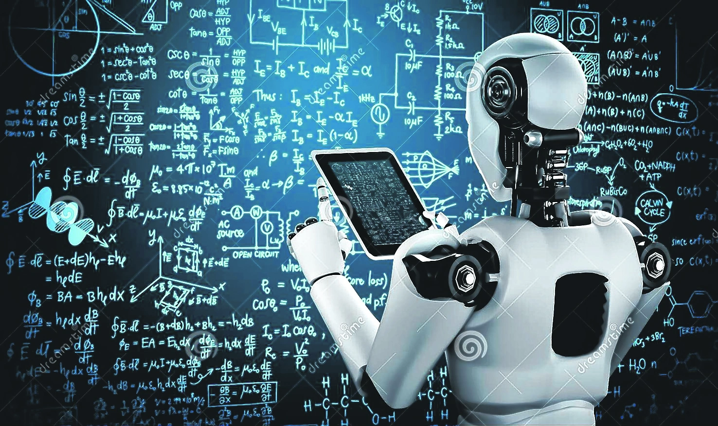
Informe sobre el empleo del Foro Económico Mundial (2020)
Las nuevas profesiones reflejan la mayor demanda de empleos en la economía verde y la economía de los datos y la inteligencia artificial y los nuevos trabajos en ingeniería, informática en la nube y desarrollo de productos.
Estos trabajos prometedores subrayan que la interacción humana sigue siendo importante en la nueva economía, como son las funciones en la economía asistencial, en marketing, ventas y producción de contenidos y en los empleos que dependen de la capacidad de trabajar con distintos tipos de personas de distintos entornos.

Slide 7
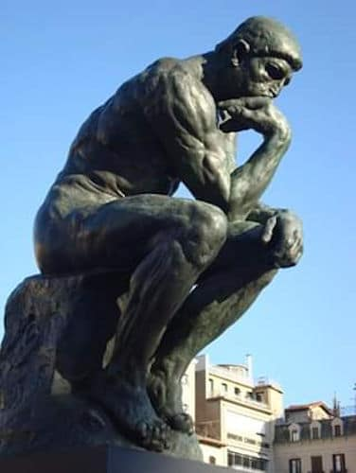
Informe sobre el empleo del Foro Económico Mundial (2020)
En 2025, el pensamiento analítico, la creatividad y la flexibilidad se encontrarán entre las competencias más buscadas.
Los empleadores consideran que en los próximos años crecerá la importancia del pensamiento crítico, el análisis y la resolución de problemas.
Las nuevas habilidades que se observan están relacionadas con el autocontrol, como el aprendizaje activo, la resiliencia, la tolerancia al estrés y la flexibilidad.

Slide 8
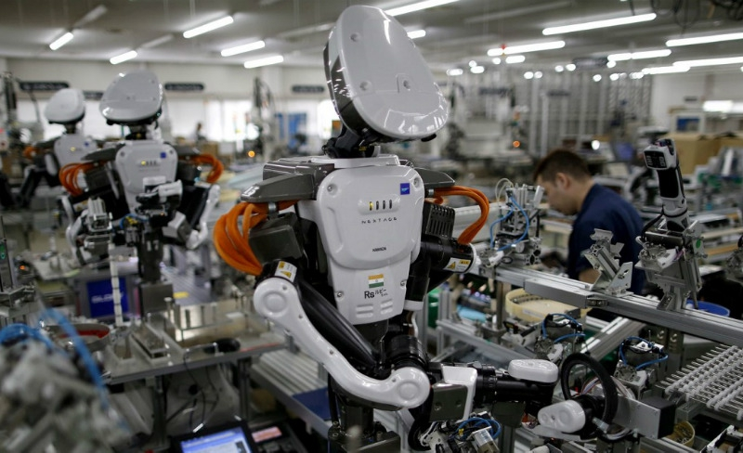
Informe sobre el empleo del Foro Económico Mundial (2020)
Las empresas más competitivas se centrarán en actualizar las habilidades de sus empleados.
De los trabajadores que conservarán sus puestos en los próximos cinco años, prácticamente la mitad necesitará capacitarse en nuevas competencias básicas.
La encuesta también concluye que el sector público debe ofrecer un mayor apoyo para que los trabajadores desplazados o en riesgo adquieran nuevas competencias o mejoren las que ya poseen.
Actualmente, solo el 21% de las empresas afirma poder acceder a fondos públicos para apoyar a sus empleados con iniciativas de perfeccionamiento profesional.

Slide 9
Informe sobre el empleo del Foro Económico Mundial (2020)
El trabajo a distancia ha llegado para quedarse.
Aproximadamente el 84% de los empleadores está preparado para digitalizar con rapidez los procesos de trabajo, lo que incluye una expansión significativa del trabajo a distancia.
Los empleadores afirman que el 44% de su fuerza laboral tiene la posibilidad de trabajar a distancia.
Sin embargo, el 78% de los empresarios espera cierto impacto negativo sobre la productividad de los trabajadores, y muchas empresas están adoptando medidas para facilitar la adaptación de sus empleados.

Slide 10
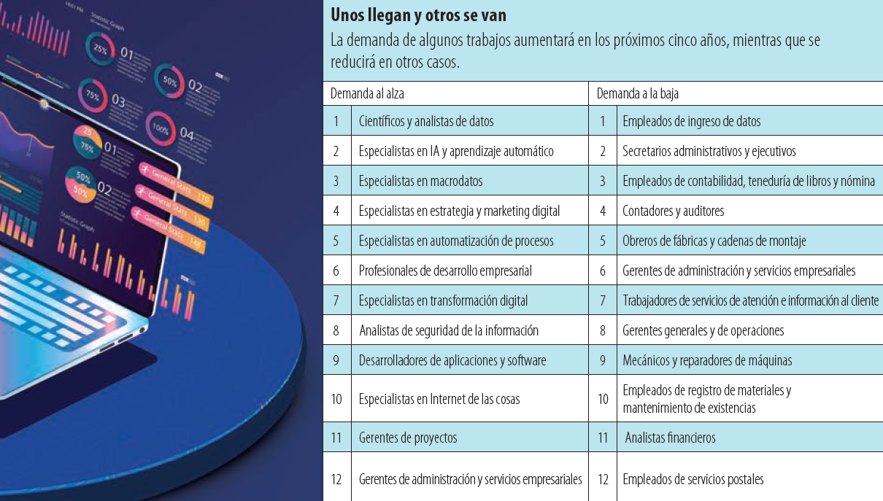

Slide 11
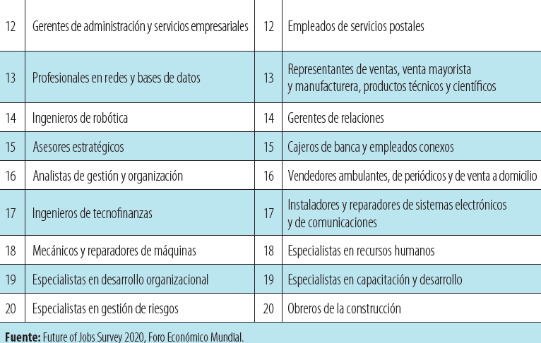

Slide 12
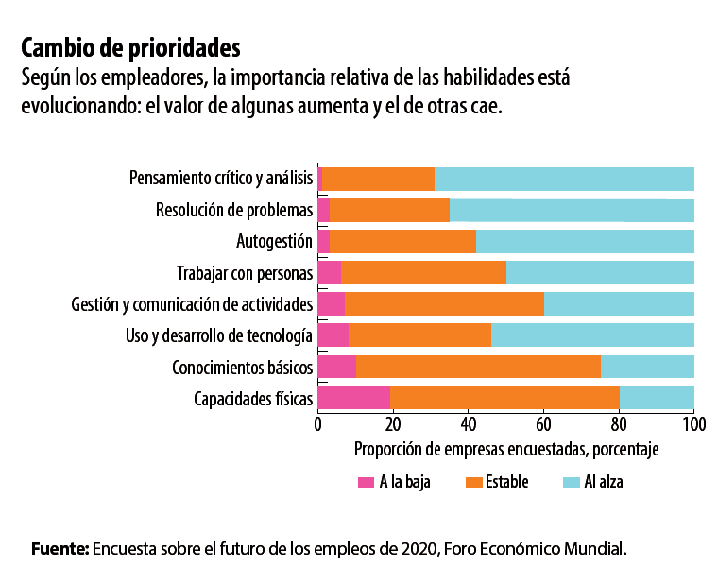

Slide 13
Se requieren nuevas habilidades y destrezas
La educación y la formación deberían capacitar a los trabajadores de hoy para prosperar en una nueva economía en la que las tareas cognitivas repetitivas (desde conducir un camión hasta analizar una radiografía) sean reemplazadas por la IA.
El cambio de paradigma laboral se acentuará más en los integrantes de la generación Z (jóvenes que nacieron entre 1995 y 2005); alrededor de 65% de ellos se integrarán a puestos de trabajo que aún no existen.

Slide 14
Readecuación de las políticas educativas
Hay que readecuar las políticas educativas y de formación profesional para que se pueda responder a los desafíos de la revolución digital.
La electrificación de la industria estadounidense a principios del siglo XX se benefició de un sistema educativo flexible que dotó a los campesinos de los conocimientos necesarios para entrar en la fuerza laboral, así como de oportunidades de formación para que los trabajadores desarrollaran nuevas habilidades.

Slide 15
Readecuación de las políticas educativas
Según el Foro Económico Mundial, las profesiones en Ciencia, Tecnología, Ingeniería y Matemáticas (STEM) dominan la lista de los 10 empleos que tendrán mayor demanda laboral en los próximos años.
En la mayoría de países latinoamericanos, los contenidos curriculares de las universidades continúan estando muy sesgados hacia las ciencias sociales y las humanidades, produciendo pocos graduados en las disciplinas STEM.

Slide 16
Presiones competitivas en el ámbito educativo
Se requieren fuertes inversiones en tecnología.
Creciente oferta de programas online (maestrías, doctorados).
Balance entre modalidades presenciales y virtuales.
Retos de la IA (ChatGPT, GPT-4, etc.).
Algunas universidades no sobrevivirán.

Slide 17
No hay vuelta atrás
Una cosa es cierta: ya no hay vuelta atrás. La tecnología digital continuará expandiéndose.
La respuesta no está en la negación sino en formular políticas adecuadas que maximicen los beneficios de la nueva tecnología y al mismo tiempo minimicen las inevitables disrupciones a corto plazo.
La clave es concentrarse en políticas que respondan a los cambios organizativos derivados de la revolución digital.

Slide 18
